Slide 1

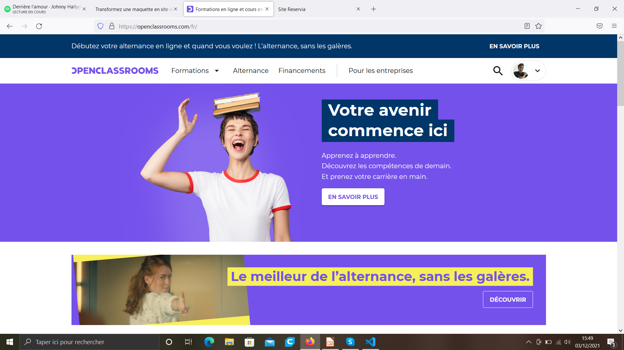

Soutenance Projet 3
LECOMTE Quentin 15/02/2021

Slide 2
Présentation
Quentin LECOMTE
21 ans
Début du projet : 12/2021

Slide 3
Projet 3 :
Dynamiser une page web avec des animations CSS
Embauché chez OhMyFood
Jeune start-up dans la restauration
Réservation en avance des plats pour gagner du temps

Slide 4
L’objectif
A partir d’une maquette, je devais créer une site web avec des animations

Slide 5
Les étapes pour réussir ce projet
Découpage des maquettes
Création des fichiers HTML et code
Création des pages .scss et code
Création des animations

Slide 6
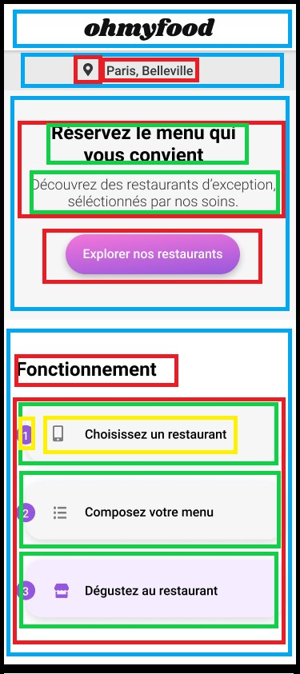
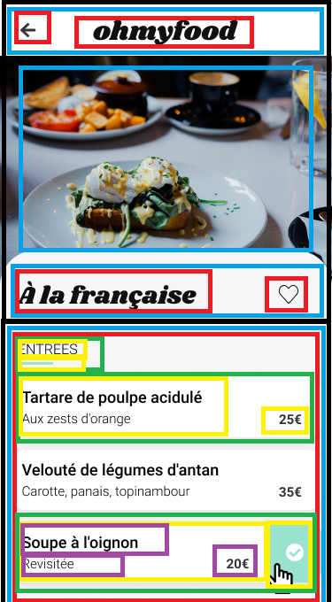
Découpage des maquettes

Slide 7
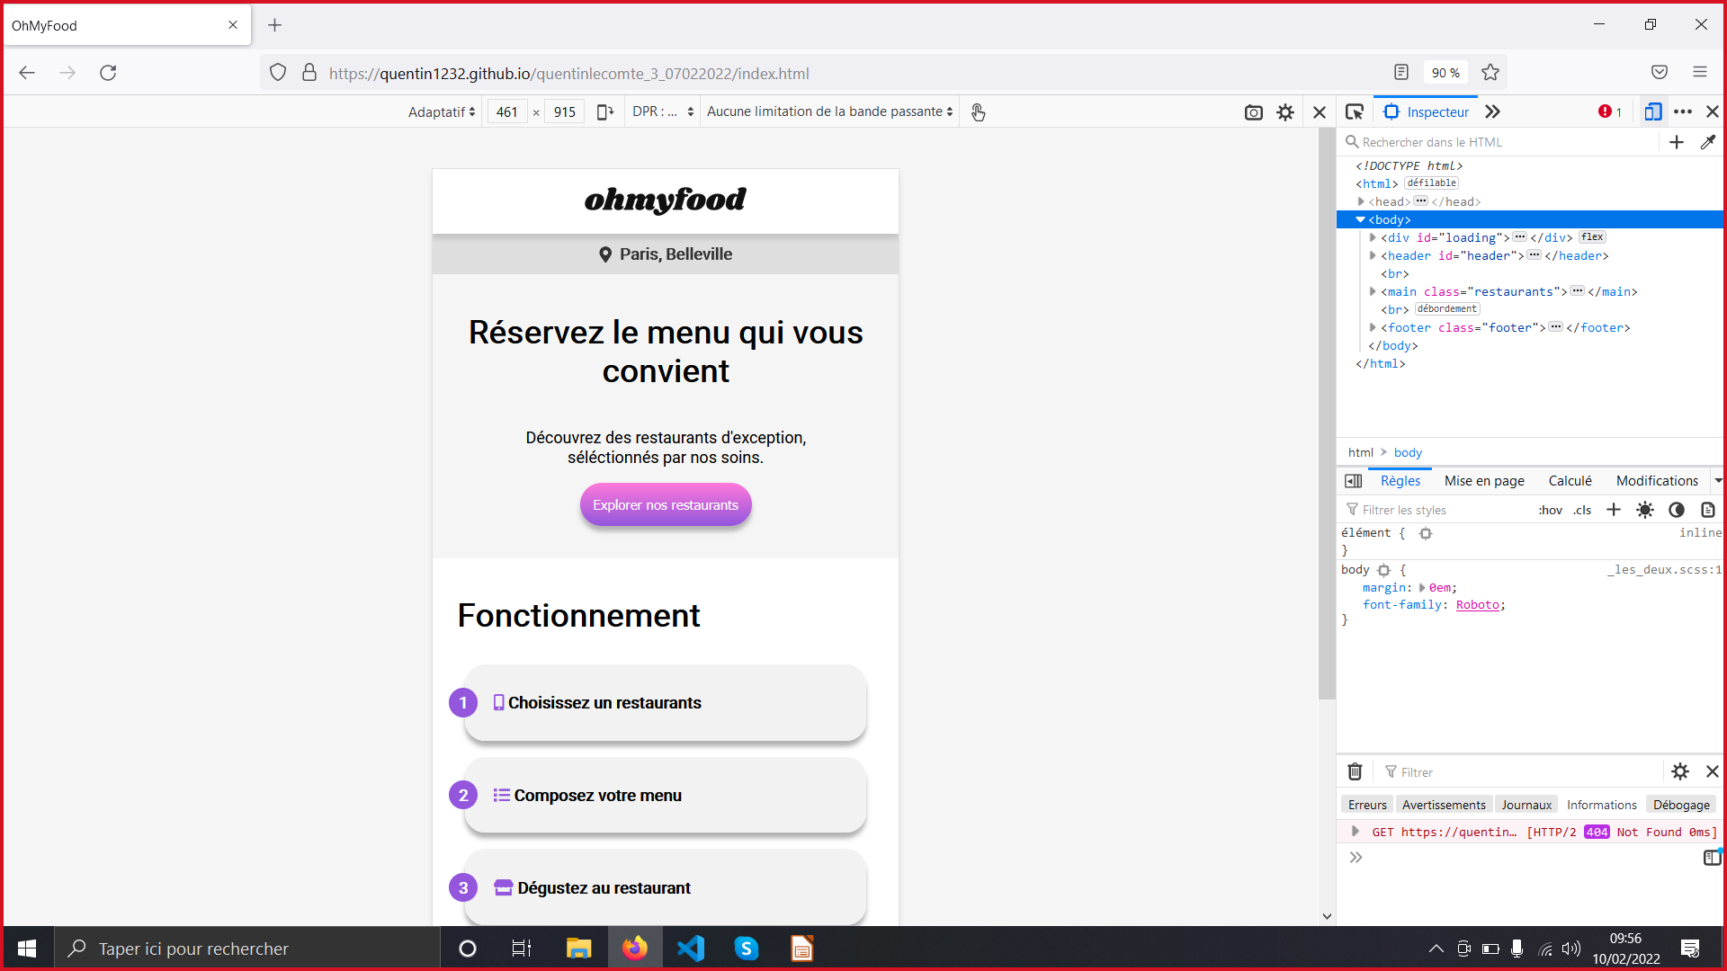
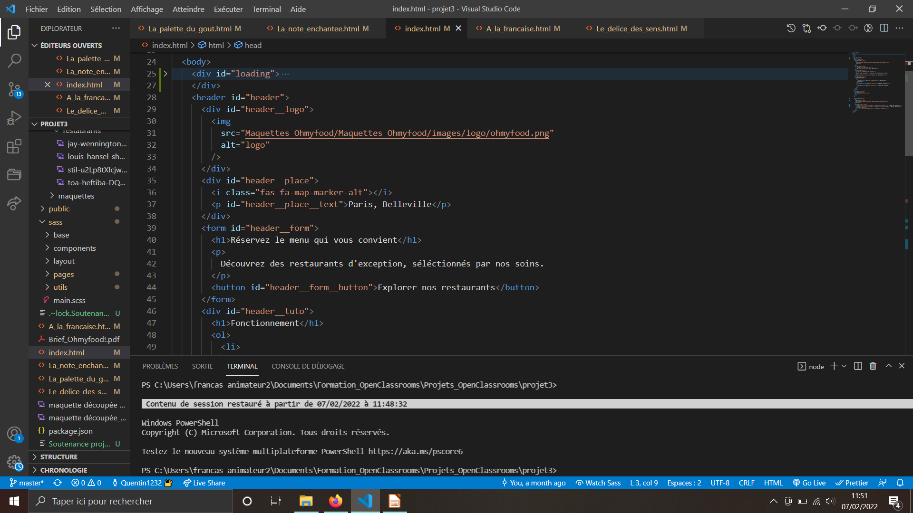
Code HTML

Slide 8
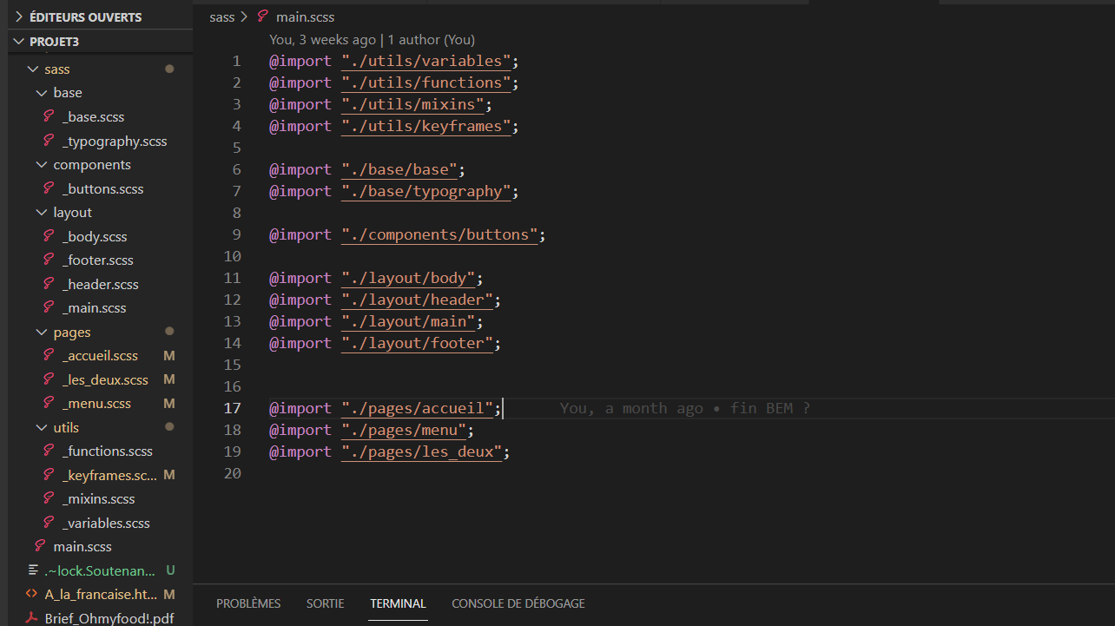
Pages SASS

Slide 9
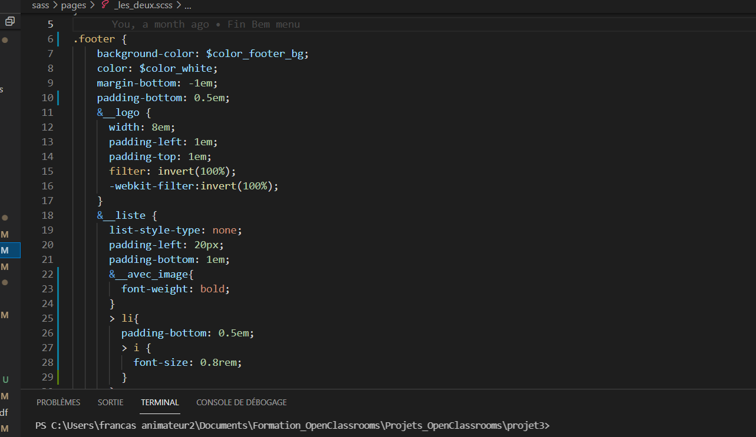
Code SASS

Slide 10
Animations

Slide 11
Présentation des résultats
Lien Github : https://quentin1232.github.io/quentinlecomte_3_07022022/

Slide 12
Ce que j’ai appris
Apprendre à utiliser SASS pour simplifier le CSS
Apprendre à créer des animations CSS
Gérer du code avec Git et Github
Apprendre à utiliser un tableau de commandes

